Slide 1
Σχεδιασμός, δημιουργία & αποτίμηση εκπαιδευτικού υλικού με τη μεθοδολογία της ΕξΑΕ και την αξιοποίηση της επαυξημένης πραγματικότητας στην αναγνωστική κατανόηση μαθητών/τριών Δημοτικού με Μαθησιακές Δυσκολίες
Πρόγραμμα Μεταπτυχιακών Σπουδών:
«Επιστήμες της Αγωγής - Εξ Αποστάσεως Εκπαίδευση με την χρήση των ΤΠΕ (e-Learning)»
ΡΩΜΕΝΗ ΙΟΡΔΑΝΑ
Επιτροπή Κρίσης ΔΕ
Ιβρίντελη Μαρία Επ.Καθηγήτρια ΠΤΔΕ Πανεπιστημίου Κρήτης | Μουζάκης Χαράλαμπος Καθηγητής – Σύμβουλος ΕΑΠ | Κωτσίδης Κωνσταντίνος Διδάκτωρ Πανεπιστημίου Κρήτης
Ρέθυμνο, 2022

Slide 2
Ευχαριστίες
Στους επιβλέποντες καθηγητές & επιστημονικούς συνεργάτες
Στην ομάδα του ΠΜΣ που συμμετείχε στην έρευνα
Στην οικογένειά μου

Slide 3

1. Σκοπός της Διπλωματικής Εργασίας
Σκοπός της συγκεκριμένης Διπλωματικής Εργασίας ήταν ο σχεδιασμός, η δημιουργία και η αποτίμηση εκπαιδευτικού υλικού με βάση τη μεθοδολογία της εξ αποστάσεως εκπαίδευσης και τις αρχές σχεδιασμού ΕΥ που έχουν προταθεί από θεωρητικούς του πεδίου, στο μάθημα της Νεοελληνικής Γλώσσας και ειδικότερα στην αναγνωστική κατανόηση μαθητών/-τριών Δημοτικού που αντιμετωπίζουν μαθησιακές δυσκολίες.

Slide 4



2. Συνεισφορά της διπλωματικής
Εκπαιδευτική: Καλές πρακτικές δημιουργίας συμπληρωματικού ΕΥ με τη μεθοδολογία της ΕξΑΕ για μαθητές με μαθησιακές δυσκολίες.
Κοινωνική: Εκσυγχρονισμός εκπαιδευτικού συστήματος με νέους τρόπους μάθησης και ίση συμμετοχή όλων των μαθητών/-τριών στο εκπαιδευτικό και μορφωτικό γίγνεσθαι.
Θεωρητική: Ανάδειξη πεδίων προς αντικείμενα μελέτης βιβλιογραφικών ερευνών.

Slide 5

3. Ερευνητικά Ερωτήματα
Tα ερευνητικά ερωτήματα, που διαμορφώθηκαν με βάση τον σκοπό και τους στόχους της έρευνας είναι τα εξής:
1^{ο} ερευνητικό ερώτημα: Το εκπαιδευτικό υλικό διέπεται από τις αρχές και τη μεθοδολογία της ΕξΑΕ;
2^{ο} ερευνητικό ερώτημα: Το εκπαιδευτικό υλικό έχει δημιουργηθεί σύμφωνα με τις αρχές της Πολυμεσικής Μάθησης;
3^{ο} ερευνητικό ερώτημα: Το εκπαιδευτικό υλικό είναι εύχρηστο και ελκυστικό για μαθητές/-τριες με Μαθησιακές Δυσκολίες;
4^{ο} ερευνητικό ερώτημα: Ποια είναι τα δυνατά σημεία του εκπαιδευτικού υλικού και ποιες προτάσεις υπάρχουν ως προς τη βελτίωσή του;

Slide 6
4. Δομή της εργασίας
1
Θεωρητικό πλαίσιο:
Εισαγωγή
Εννοιολογικό πλαίσιο
2
Δημιουργία Εκπαιδευτικού Υλικού:
Σκοπός σχεδιασμού Ε.Υ.
Θεωρητικό πλαίσιο σχεδιασμού Ε.Υ.
Εργαλεία και εφαρμογές ανάπτυξης Ε.Υ.
Δομή Ε.Υ.
3
Αποτίμηση Εκπαιδευτικού Υλικού:
Μεθοδολογία έρευνας
Παρουσίαση Αποτελεσμάτων
Συμπεράσματα

Slide 7
5. Θεωρητικό Πλαίσιο (1/2)
2^{ο} κεφάλαιο:
Εξ Αποστάσεως Εκπαίδευση
3^{ο} κεφάλαιο:
Ανάγνωση
Ορισμοί ΕξΑΕ
Ορισμός & Χαρακτηριστικά
Σχολική ΕξΑΕ
Αναγνωστική ικανότητα
Μορφές ΕξΑΕ
Στάδια κατάκτησης αναγνωστικής ικανότητας
Χαρακτηριστικά ΕξΑΕ
Δυσκολίες αναγνωστικής κατανόησης
Το Ε.Υ. στην ΕξΑΕ
Αρχές σχεδιασμού ΕξΑΕ

Slide 8
5. Θεωρητικό Πλαίσιο (2/2)
4^{ο} κεφάλαιο:
Μαθησιακές Δυσκολίες
5^{ο} κεφάλαιο:
Επαυξημένη Πραγματικότητα
Ορισμός Μ.Δ.
Ορισμός Ε.Π.
Ειδικές Μαθησιακές Δυσκολίες (Ε.Μ.Δ.)
Τύποι Ε.Π.
Ε.Π. & Εκπαίδευση
Αίτια Μ.Δ.
Θεωρίες Μάθησης Ε.Π.
Χαρακτηριστικά παιδιών με Μ.Δ.
Προβλήματα χρήσης Ε.Π.
Οφέλη χρήσης Ε.Π.
Στρατηγικές αντιμετώπισης Μ.Δ.
Ε.Π. & Ειδική Αγωγή

Slide 9

6. Δημιουργία Εκπαιδευτικού Υλικού (1/3)
«Επεξεργασία και κατανόηση κειμένου με τη βοήθεια της Επαυξημένης πραγματικότητας»
Σκοπός: Δημιουργία υλικού απευθυνόμενο σε μαθητές με Μαθησιακές Δυσκολίες, προσαρμοσμένο στις ατομικές τους ανάγκες μέσα από τις αρχές της ΕξΑΕ.
Περιεχόμενο: Το Ε.Υ. σχετίστηκε με τον τομέα της Αναγνωστικής Κατανόησης μαθητών με Μ.Δ. μέσω της επεξεργασίας κειμένου από το σχολικό Ανθολόγιο Γ’ – Δ’ Δημοτικού.

Slide 10
6. Δημιουργία Εκπαιδευτικού Υλικού (2/3)
Αρχές & Θεωρίες Μάθησης σχεδιασμού Ε.Υ.
Πολυμεσική Μάθηση
Κοινωνικός
Εποικοδομητισμός
Καθολικός Σχεδιασμός Μάθησης
Συμπεριφορισμός

Slide 11
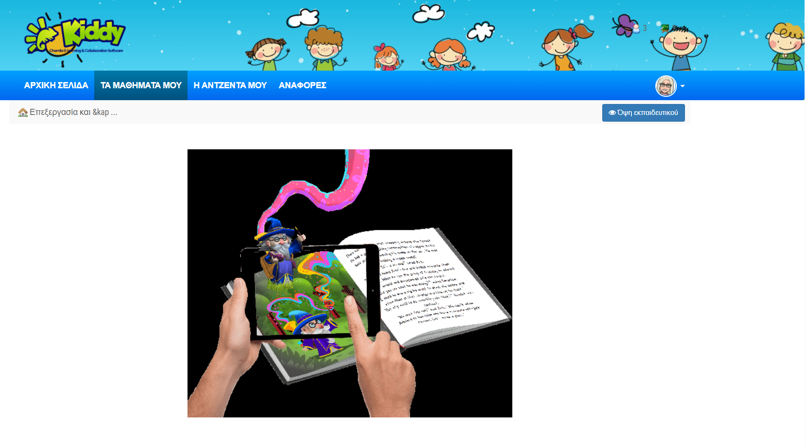
6. Δημιουργία Εκπαιδευτικού Υλικού (3/3)
My Edivea - Edivea - Επεξεργασία και κατανόηση κειμένου με τη βοήθεια της Επαυξημένης πραγματικότητας (uoc.gr)

Slide 12
7. Μεθοδολογία έρευνας (1/2)
Ποιοτική έρευνα Διαμορφωτικής Αξιολόγησης
Μάιος – Ιούνιος 2022
Δείγμα
Μονάδα ανάλυσης: λεκτικό σύνολο με νοηματική σχέση
Σκόπιμη δειγματοληψία – 4 ειδικοί ΕξΑΕ
Χρόνος
Διεξαγωγής
Μέθοδος
έρευνας
Ποιοτική ανάλυση περιεχομένου
Μέσα
Συλλογής
δεδομένων
Ερωτη-ματολόγιο ανοιχτού τύπου ΕΔΙΒΕΑ
Επεξεργασία
Δεδομένων

Slide 13
7. Μεθοδολογία έρευνας (2/2)
Συμμετέχοντες στην έρευνα:
Από τις 4 συμμετέχουσες ειδικοί στην ΕξΑΕ , οι 2 είναι και ειδικοί στην ΕΑΕ, ώστε να κρίνουν την καταλληλότητα του Ε.Υ. σε μαθητές με Μ.Δ. .
Επεξεργασία δεδομένων:
Οι απόψεις των συμμετεχουσών κωδικοποιήθηκαν σε 10 άξονες με τις αντίστοιχες κατηγορίες τους.
Εγκυρότητα & Αξιοπιστία:
Αποτίμηση του Ε.Υ. από τις 4 ειδικούς που συμμετείχαν στην έρευνα και αξιολόγησαν το υλικό.

Slide 14
8. Αποτελέσματα - Κύρια ευρήματα Ε.Υ. (1/4)
Ανά ερευνητικό άξονα οι ειδικοί στην ΕξΑΕ έκριναν:
Επιστημονική συνοχή και τεκμηρίωση:
Βιβλιογραφική τεκμηρίωση
Αναφορά διαφορετικών πηγών
Ερμηνεία και κριτική συζήτηση πληροφοριών
Απλή - κατανοητή παρουσίαση:
Κατανοητή παρουσίαση γνωστικού αντικειμένου
Φιλικό ύφος γραφής με χρήση καθομιλουμένης γλώσσας
‘Υπαρξη προσωπικών και κτητικών αντωνυμιών
Τμηματική παρουσίαση με ικανοποιητική πυκνότητα πληροφοριών
Χρωματικές συνθέσεις για άνετη αλληλεπίδραση
Κείμενο, εικόνες, βίντεο, αφηγήσεις

Slide 15
8. Αποτελέσματα - Κύρια ευρήματα Ε.Υ. (2/4)
Ευχρηστία:
Εύκολη πλοήγηση
«Κουμπιά» & εικονίδια κατανοητά και αναγνωρίσιμα
Αξιοπιστία υπερσυνδέσμων
Υποστήριξη – καθοδήγηση στη μελέτη:
Παρέχονται συμβουλές μελέτης
Έμφαση σε συγκεκριμένα σημεία
Ύπαρξη επεξηγηματικών σχολίων
Αλληλεπίδραση:
Δραστηριότητες που ενθαρρύνουν την έκφραση απόψεων-κρίσεων των εκπαιδευομένων
Δραστηριότητες συναισθηματικής εμπλοκής
Δραστηριότητες αίσθησης του «ανήκειν»

Slide 16
8. Αποτελέσματα - Κύρια ευρήματα Ε.Υ. (3/4)
Αναστοχασμός – αυτοαξιολόγηση :
Δραστηριότητες αυτοαξιολόγησης
Δραστηριότητες αυτόνομης κριτικής σκέψης
Δραστηριότητες συσχέτισης δεδομένων με τη δική του πραγματικότητα
Δραστηριότητες εφαρμογής νέας γνώσης με τη δική του πραγματικότητα
Σαφήνεια σκοπού και προσδοκώμενων μαθησιακών αποτελεσμάτων:
Σαφής διατύπωση σκοπού και προσδοκώμενων μαθησιακών αποτελεσμάτων
Παρακίνηση σε επίπεδο γνώσεων, δεξιοτήτων και στάσεων
Έλεγχος προόδου μέσω εμπεδωτικών – αυτοαξιολογητικών δραστηριοτήτων

Slide 17
8. Αποτελέσματα - Κύρια ευρήματα Ε.Υ. (4/4)
Εφαρμογή αρχών της Γνωστικής Θεωρίας Πολυμεσικής Μάθησης :
Πολυμεσική αρχή
Αρχή Τροπικότητας
Αρχή Συνοχής
Αρχή Προσωποποίησης
Αρχή της Φωνής
Αρχή της Εικόνας
Αρχή Κατάτμησης
Αρχή Σηματοδότησης
Αρχή Προπαίδευσης

Slide 18
9. Συμπεράσματα έρευνας (1/5)
Τα συμπεράσματα της έρευνας με βάση τα αρχικά Ερευνητικά Ερωτήματα είναι τα ακόλουθα:
1ο
Το Ε.Υ. διέπεται από τις αρχές και τη μεθοδολογία της Εξ Αποστάσεως Εκπαίδευσης.
Το Ε.Υ. έχει δημιουργηθεί σύμφωνα με τις αρχές της Πολυμεσικής Μάθησης.
2ο
Σχεδιάστηκε και αποτιμήθηκε ένα πολυμεσικό ηλεκτρονικό περιβάλλον μάθησης για τη διδασκαλία κατάκτησης του αναγνωστικού μηχανισμού από μαθητές με μαθησιακές δυσκολίες, συνδυάζοντας παιδαγωγικές θεωρίες και βασικές αρχές με την αξιοποίηση των ΤΠΕ στη μαθησιακή διαδικασία.

Slide 19
9. Συμπεράσματα έρευνας (2/5)
Το εκπαιδευτικό υλικό είναι εύχρηστο και ελκυστικό για μαθητές/-τριες με Μαθησιακές Δυσκολίες και είναι κατάλληλο προς χρήση κατά την εκπαιδευτική διαδικασία με συμπληρωματικό και διαμορφωτικό τρόπο:
Σαφής διατύπωση σκοπού και προσδοκώμενων μαθησιακών αποτελεσμάτων
Απλές, κατανοητές και σαφείς οδηγίες
Αναλυτικές επεξηγήσεις
Ξεκούραστη σχεδίαση, χωρίς απόσπαση προσοχής
Έλεγχος προόδου μέσω εμπεδωτικών – αυτοαξιολογητικών δραστηριοτήτων
Παρακίνηση σε επίπεδο γνώσεων, δεξιοτήτων και στάσεων
3ο

Slide 20
9. Συμπεράσματα έρευνας (3/5)
Δυνατά σημεία:
Δόμηση και τμηματική παρουσίαση υλικού
Εύκολη προσβασιμότητα και διαχείριση
Σχεδίαση
Αφήγηση
Συνδυασμός εικόνας – ήχου
Εύστοχες δραστηριότητες με ξεκάθαρες οδηγίες
Προτάσεις βελτίωσης:
Αλληλεπίδραση μεταξύ εκπαιδευόμενων
Μείωση δραστηριοτήτων ανοιχτού τύπου
Ύπαρξη εισαγωγικών δραστηριοτήτων αντί εισαγωγικών βίντεο
Μεγαλύτερη ποικιλία χρωμάτων στις παρουσιάσεις
4ο

Slide 21
9. Συμπεράσματα έρευνας (4/5)
Περιορισμοί έρευνας
Δείγμα ευκολίας
Μη γενικεύσιμα συμπεράσματα
Μη εφαρμογή εκπαιδευτικής παρέμβασης

Slide 22
9. Συμπεράσματα έρευνας (5/5)
Μελλοντικές προτάσεις
Εφαρμογή στα πλαίσια διδασκαλίας και αποτίμηση του συγκεκριμένου Ε.Υ. τόσο από εκπαιδευτικούς πρωτοβάθμιας εκπαίδευσης όσο και από μαθητές προς ενδεχόμενες βελτιωτικές αλλαγές.
Δημιουργία ανάλογων υλικών, απευθυνόμενων σε μαθητές/-τριες με εξατομικευμένες ανάγκες.

Slide 23

Σας ευχαριστώ
για την προσοχή σας!

